Slide 1




Definição: mídia
Mídia (português) = média (inglês) = medium (latim) = meio, centro
A
meio
B
  Meio de distribuir e representar informação
  Inglês: Multimedia
    Muitos meios

Slide 2

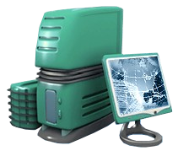
Definição: mídia
meio
User Interface
Dispositivo de Comunicação

Slide 3



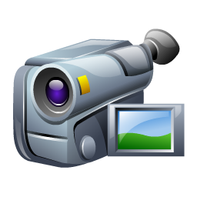

Definição: multimídia
Definição:
Programas e sistemas em que a comunicação entre homem e computador se dá através de múltiplos meios de representação de informação (p.ex.: áudio, imagem estática, animação, gráficos e texto).
INFORMAÇÃO

Slide 4
Definição: Multimídia
MULTIMÍDIA:
Qualquer combinação de texto, arte, som, animação e vídeo recebida através do computador ou de outro meio eletrônica ou digitalmente manipulado
MULTIMÍDIA:
Qualquer combinação de texto, fotografia, arte gráfico, som, animação e elementos de vídeo digitalmente manipulada
MULTIMÍDIA INTERATIVA:
Quando é permitido que um usuário final possa controlar que e quando os elementos são mostrados.
HiperMÍDIA:
Quando é fornecido uma estrutura de elementos com link através dos quais um usuário pode navegar na multímidia interativa

Slide 5
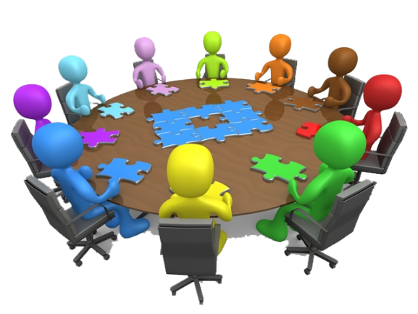
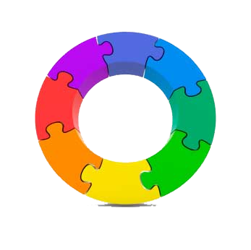




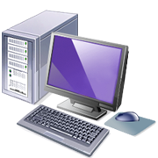
Definição: Multimídia
MULTIMÍDIA:
Desenvolvimento, integração e entrega de qualquer combinação de texto, gráficos, animação, som e vídeo através do computador

Slide 6
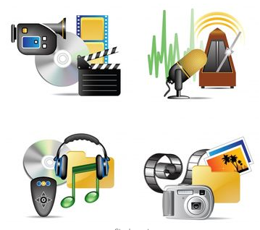
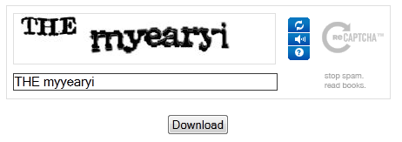
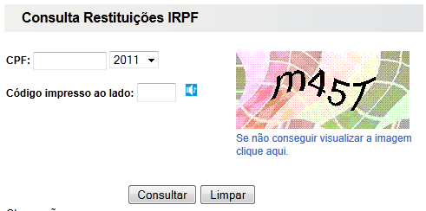
Informação Multimídia
Informação que consiste de um ou mais tipos de mídia diferente

Slide 7
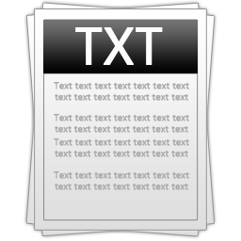

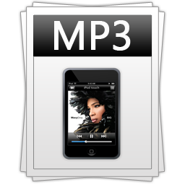
Tipos de Mídia
Estáticos (discretas)
  Agrupam elementos de informação independentes do tempo, alterando apenas a sua dimensão no espaço
    textos e gráficos
Dinâmicos (contínuos)
  Agrupam elementos de informação dependentes do tempo
    Áudio, vídeo e animação

Slide 8

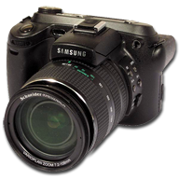
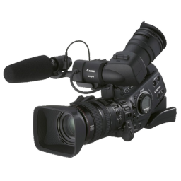
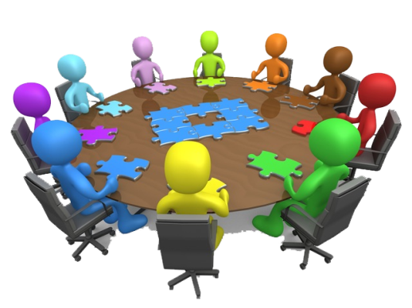
Tipos de Mídia
Capturadas
  Informações capturadas do mundo real
    Imagens, fotografias, vídeos, sons
Sintetizadas
  Informações sintetizadas pelo computador
    Controle, sincronização
    Texto, gráficos, animações

Slide 9
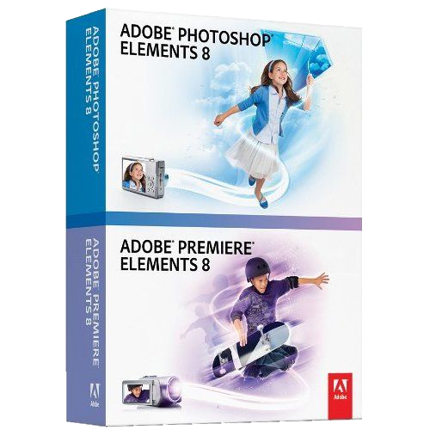
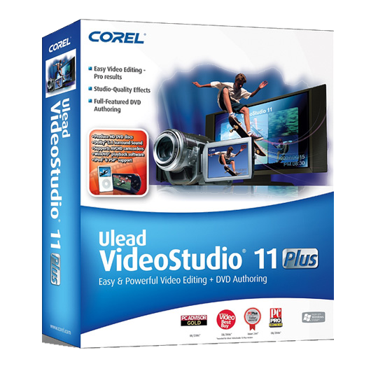


Produto Multimídia
São programas que permitem fazer apresentações multimídia e interagir com seus usuários
  Percorrer material audiovisual
  Consultar, pesquisar e atualizar material armazenado
  Gerar material em tempo real
  Efetuar simulações de sistemas físicos

Slide 10
Produtos Multimídia
Título
  A apresentação da informação previamente armazenada predomina sobre o processamento
    Visualizadores, navegadores
Aplicativo
  O processamento da informação é predominante
    Interface multimídia
      Interfaces, usabilidade
    Processamento multimídia
      Transformações, algoritmos

Slide 11
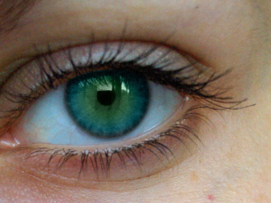
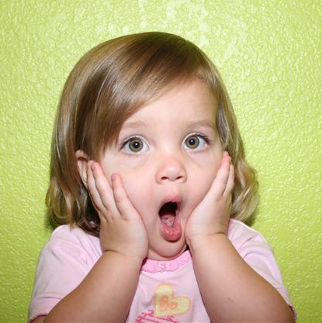

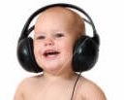
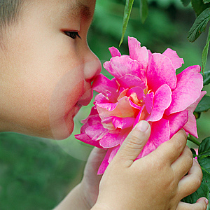
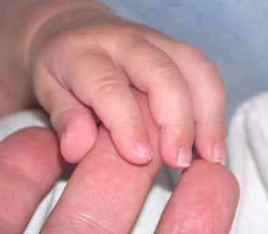
Percepção humana
Percepção: É um processo direto que envolve a detecção de informação do ambiente e não requer quaisquer processos de construção ou elaboração
Como percebemos a informação?

Slide 12





Percepção humana
visão,
audição,
tato,
olfato
paladar
Estruturas
de
Dados
Mídias de
Percepção
Mídias de Representação
I N F O R M A Ç Õ E S

Slide 13
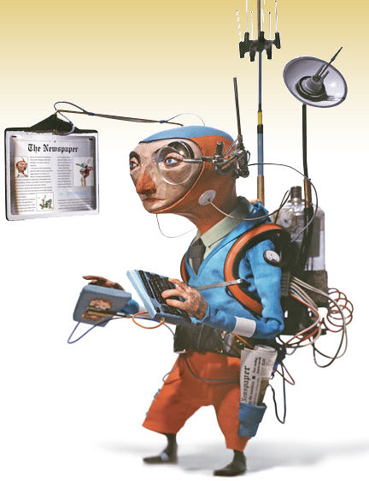
Sistema Multimídia
Um sistema multimídia é um sistema capaz de processar dados e aplicações multimídia
Um sistema multimídia é caracterizado pelo processamento, armazenamento, geração, manipulação e tradução de informação multimídia.

Slide 14

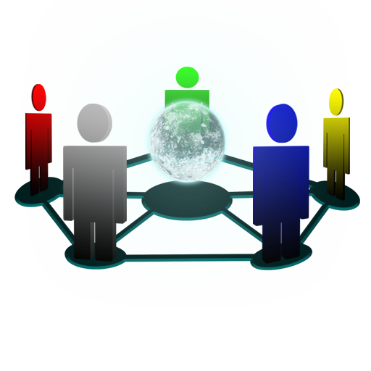
Tipos de Sistema Multimídia
Standalone (local)
  Um computador, um usuário
    Armazenamento local
    Microfone, câmera
    Treinamento, autoria, educação pessoal
Distribuído
  Rede de computadores, muitos usuários
    Armazenamento remoto
    Videoconferência, educação a distância

Slide 15




Três Processos
Criação de conteúdo (autoria)
Digitalizar utilizando dispositivos
Audio – imagem -vídeo
Hardware + Software
Armazenamento e Compressão
Memória – Algoritmos - Padrões
Distribuição
Redes:
Plataformas:
Computadores – Wireless – cabo - óticas
TV – Computadores – PDAs – Celular - Internet

Slide 16
Qualidades dos dados multimídia
Digital
  Representação em bits e bytes
Volumosa
  Tamanho da combinação
  Armazenamento e transmissão: banda larga e algoritmos de compressão
Interativa
  Possibilidade de escolha: video ou imagem
  Capacidade de navegar: pular texto ou imagens
Tempo real e Sincronização
  Requisitos de tempo real e sincronização

Slide 17
Áreas de Aplicação
Aplicações
Uso
Aprendizagem
Projeto
Interface do usuário
Análise de
Conteúdo
Documentos
Segurança
Sincronização
Comunic. De grupo
Serviços
Servidor de Mídia
Banco de dados
Programação
Comunicação
Sistemas
Sistemas Operacionais
Armaz.Ótico
Qualidade do Serviço
Redes
Compressão
Básico
Gráficos Imagens
Animação
Vídeo
Audio
Conversação

Slide 18
Plataforma multimídia
São os computadores utilizados para a criação e reprodução de títulos e aplicativos multimídia
  Plataforma de entrega
    É a estação do usuário final do produto multimídia onde este será executado
  Plataforma de desenvolvimento
    É a estação do desenvolvedor, utilizada para a criação dos títulos e aplicativos
    Classes:
      De Autoria: programação e integração
      De Criação: criação a partir de material convencional ou por síntese digital

